Slide 1





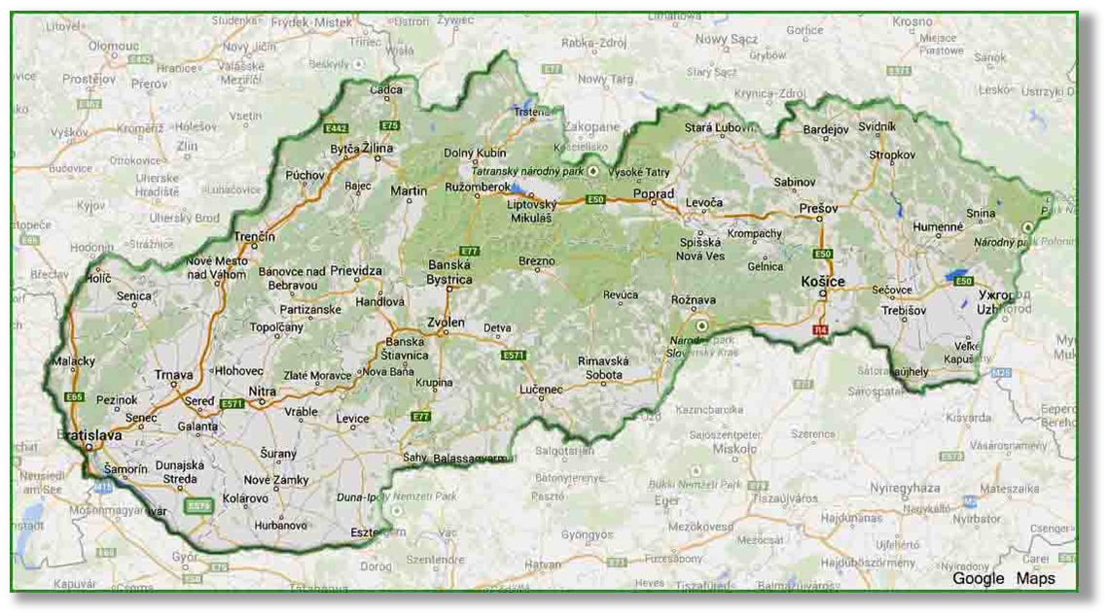

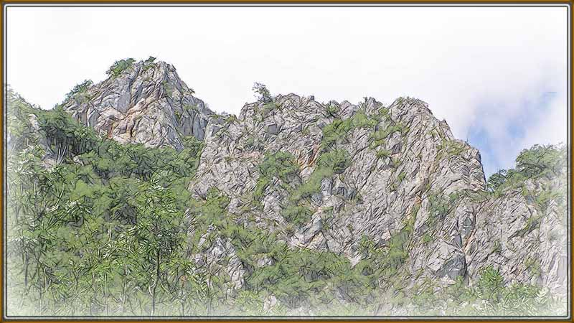



SLOVAKIA
02
Zádiel
INA / STEVE

Slide 2
02
Zádielska tiesňava
Slovensko
GPS N 48°37‘32‘‘ E 20°49‘51‘‘

Slide 3
02
Zádielska tiesňava sa nachádza neďaleko mestečka Turňa nad Bodvou na odbočke z hlavnej cesty medzi Košicami a Rožňavou.
Je to relatívne mladý geologický útvar vyfor-movaný vo vápencoch riečkou Blatnicou. Jej pôsobením vzniklo aj množstvo malých jaskýň a skalných dutín.
Tiesňava je dlhá 2 kilometre a na najužšom mieste má šírku len 10 metrov. Okolité skalné steny dosahujú výšku 400 metrov a ponúkajú pestrý horolezecký terén.
Od roku 1954 je táto oblasť s rozlohou 2 km² národnou prírodnou rezerváciou.
Wikipedia

Slide 4
02
Zádiel Gorge
Slovakia
GPS N 48°37‘32‘‘ E 20°49‘51‘‘

Slide 5
02
Zádiel Gorge is located near the town of Turňa nad Bodvou next to the main road between Košice and Rožňava.
It is a relatively young geological formation, formed in limestones by the river Blatnica. Its action also created a number of small caves and rocky cavities.
The gorge is two kilometers long and at the narrowest point is only 10 meters wide. Surrounding rock walls reach a height of 400 meters and offer a varied terrain of climbing.
Since 1954, this area (2 km²) is the national nature reserve.
Wikipedia

Slide 6
02
Garganta de Zádiel
Eslovaquia
GPS N 48°37‘32‘‘ E 20°49‘51‘‘

Slide 7
02
Garganta de Zádiel situada cerca de la ciudad Turňa nad Bodvou junto a la carretera principal entre Košice y Rožňava.
Es una formación geológica relativamente joven formada en calizas por el río Blatnica. Su acción también creó una serie de pequeñas cuevas y cavidades rocosas.
La garganta tiene dos kilómetros de largo y en el punto más estrecho cuenta con sólo 10 metros de ancho. Las paredes rocosas circun-dantes alcanzan una altura de 400 metros y ofrecen un variado terreno de escalada.
Desde 1954, esta zona (2 km²) es considerada como reserva nacional natural.
Wikipedia

Slide 8
02
Gorges du Zádiel
Slovaquie
GPS N 48°37‘32‘‘ E 20°49‘51‘‘

Slide 9

02
Gorges du Zádiel est situé près de la ville de Turňa nad Bodvou à côté de la route principale entre Košice et Rožňava.
C'est une formation géologique relativement jeune, formée dans les calcaires par la rivière Blatnica. Son action a également créé un certain nombre de petites grottes et cavités rocheuses.
La gorge est à deux kilomètres de longs et au point plus étroit est à seulement 10 mètres de large. Des parois rocheuses environnantes atteignent une hauteur de 400 mètres et offrent un terrain varié d’escalade.
Depuis 1954, cette zone (2 km²) est la réserve naturelle nationale.
Wikipedia

Slide 10
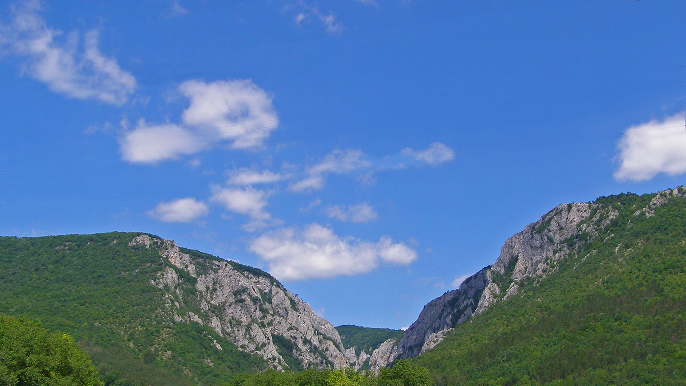
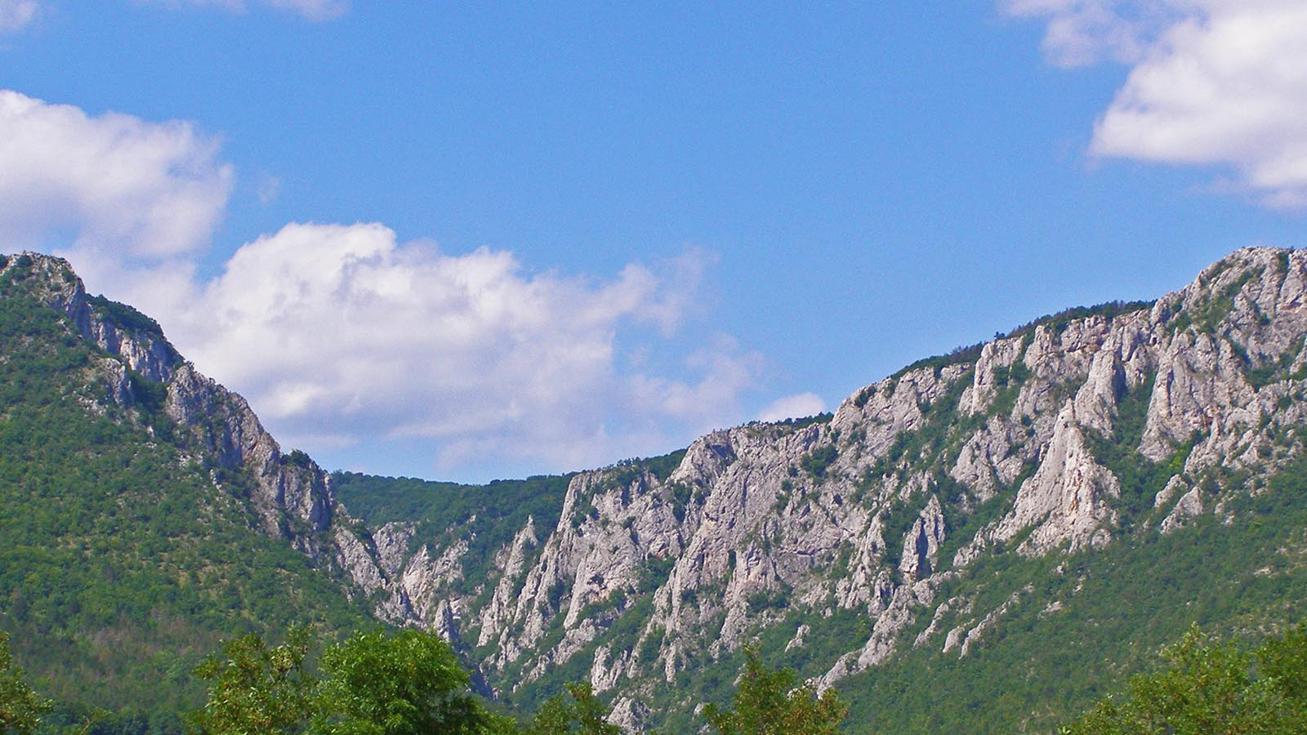
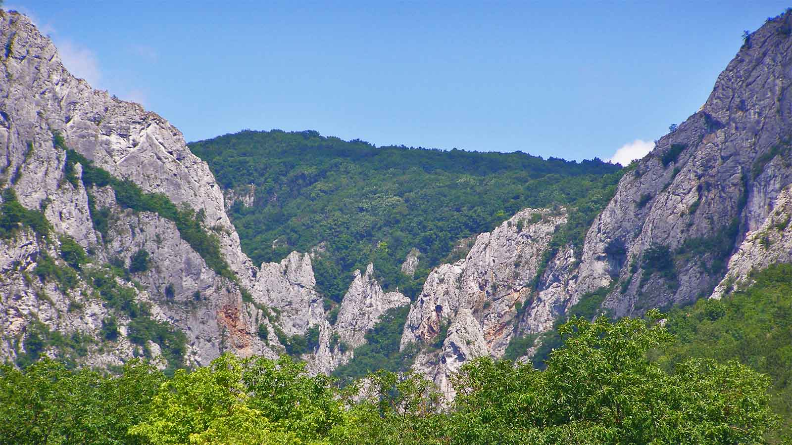
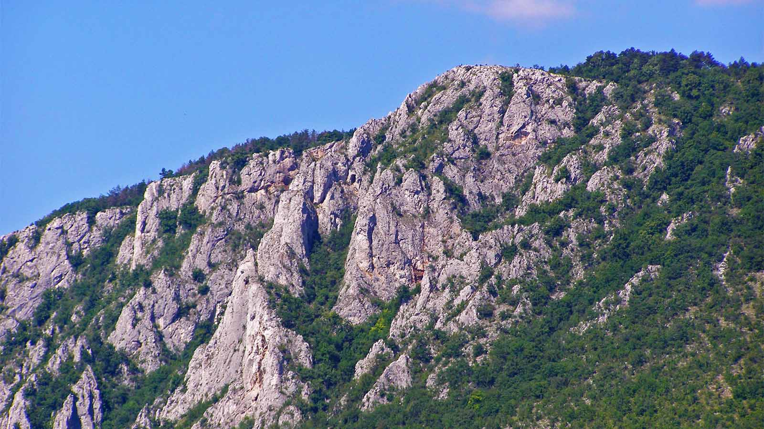
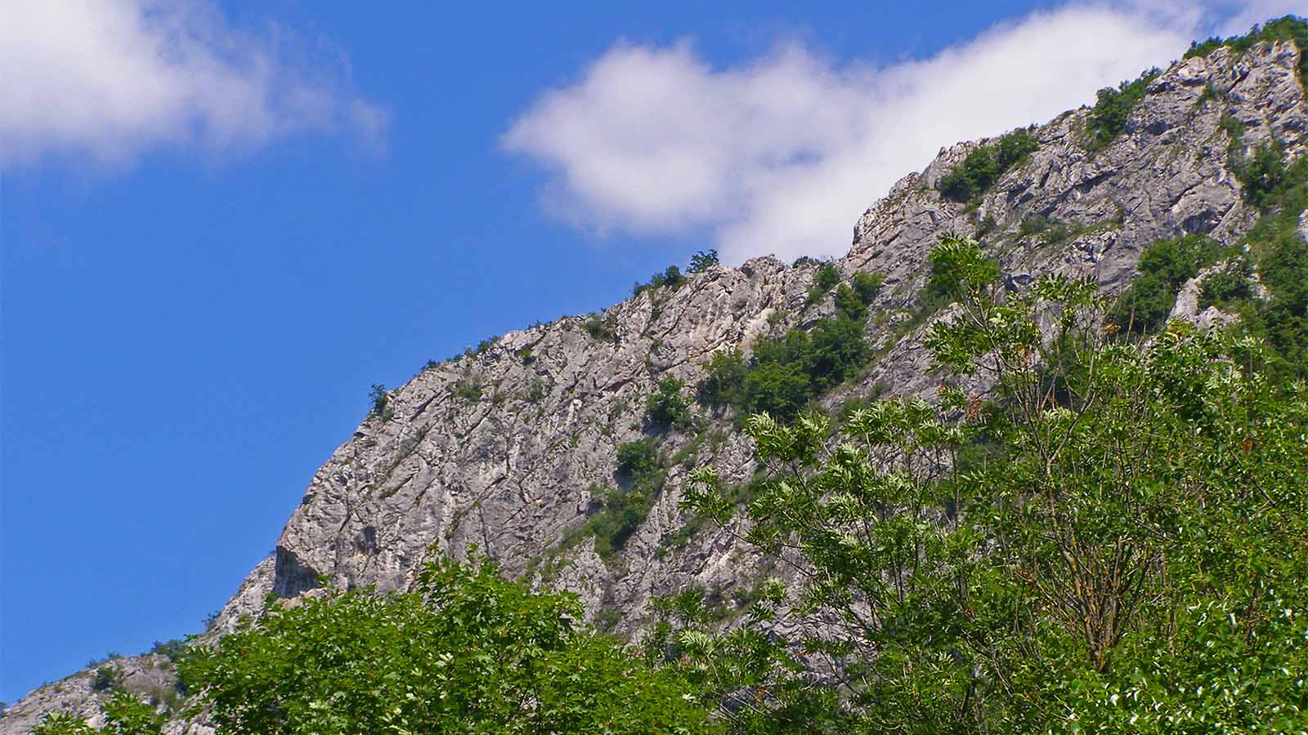
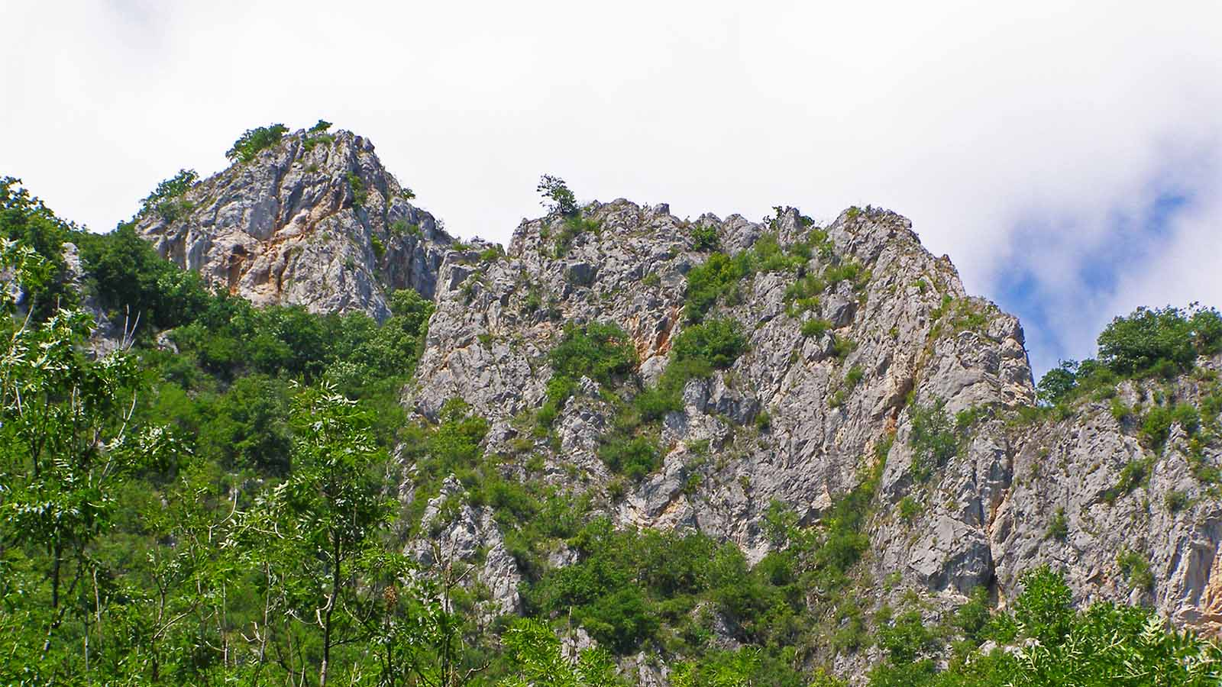
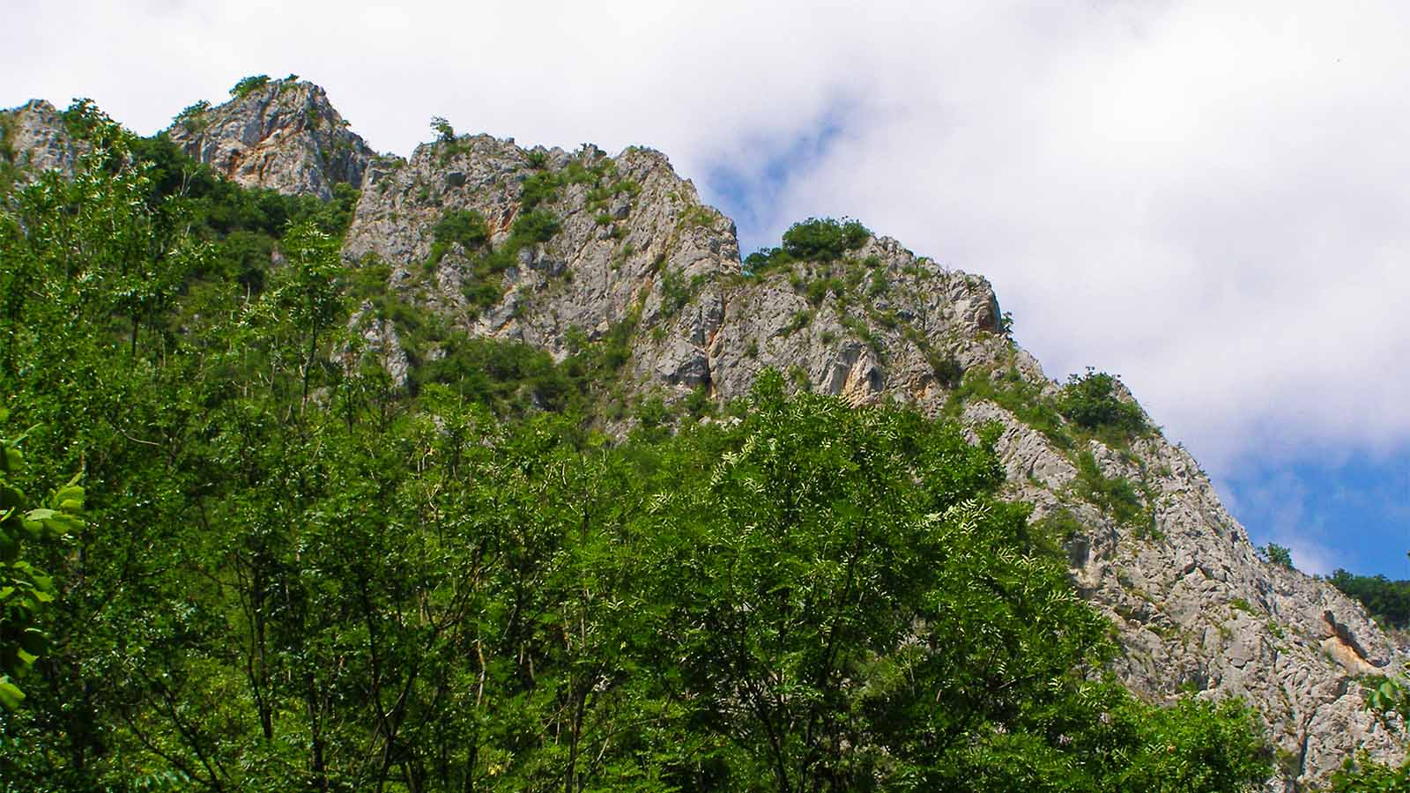
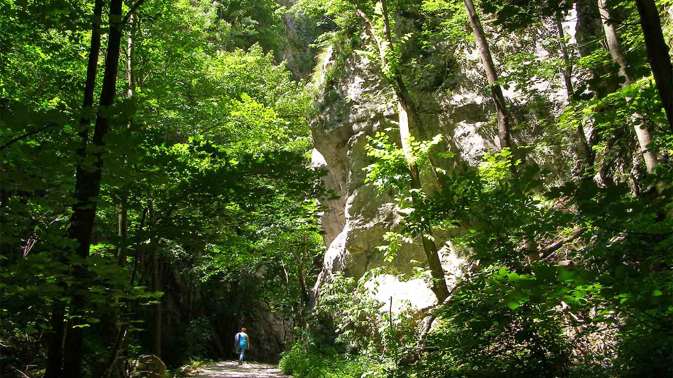
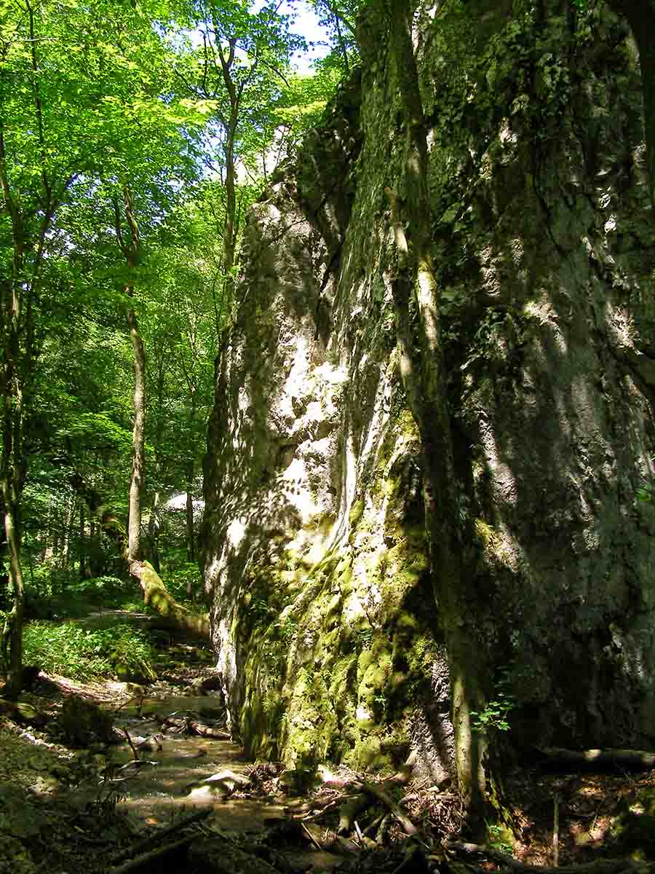
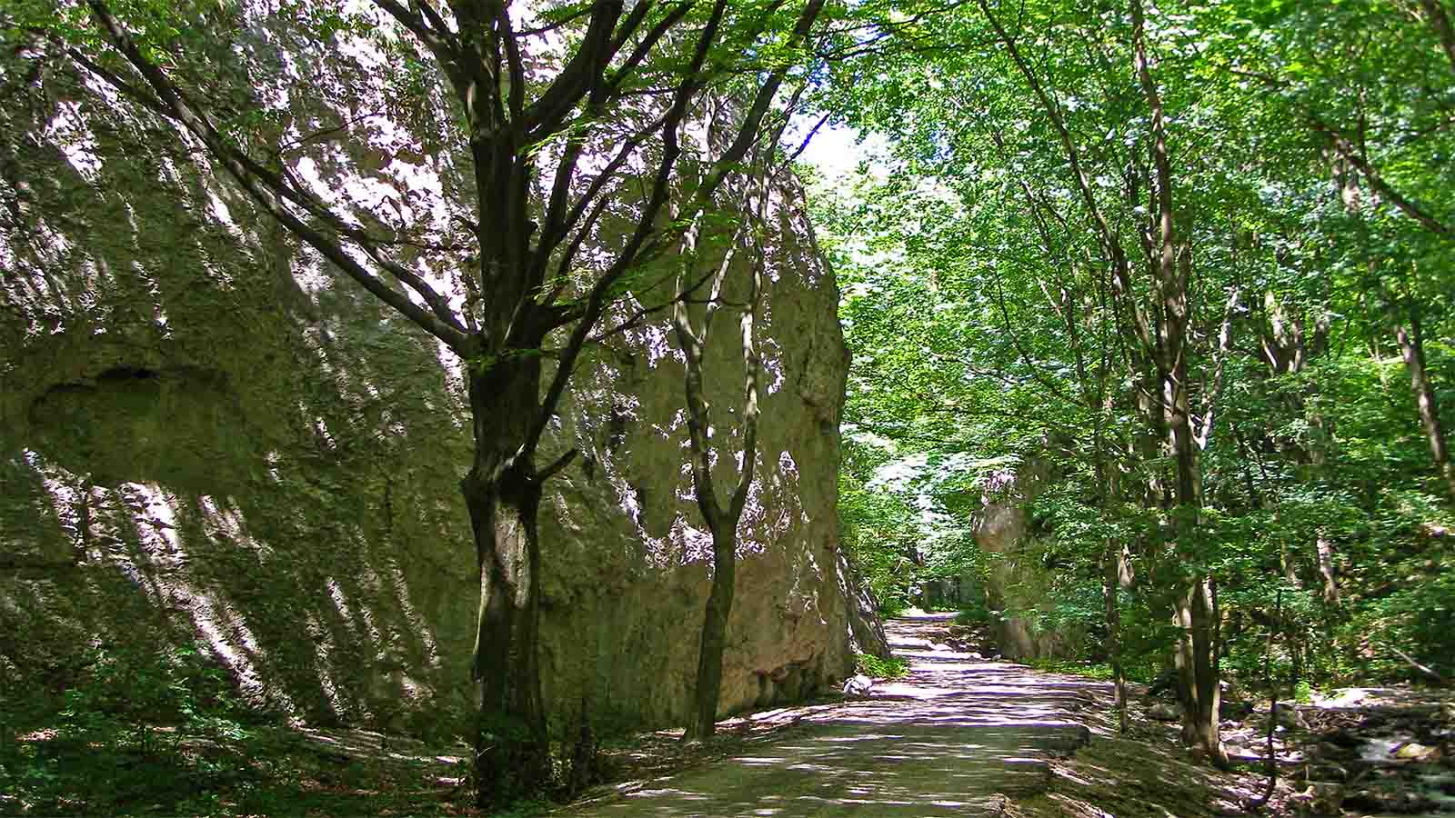
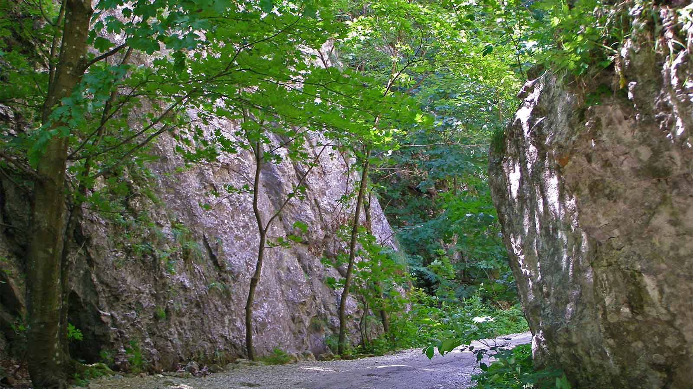

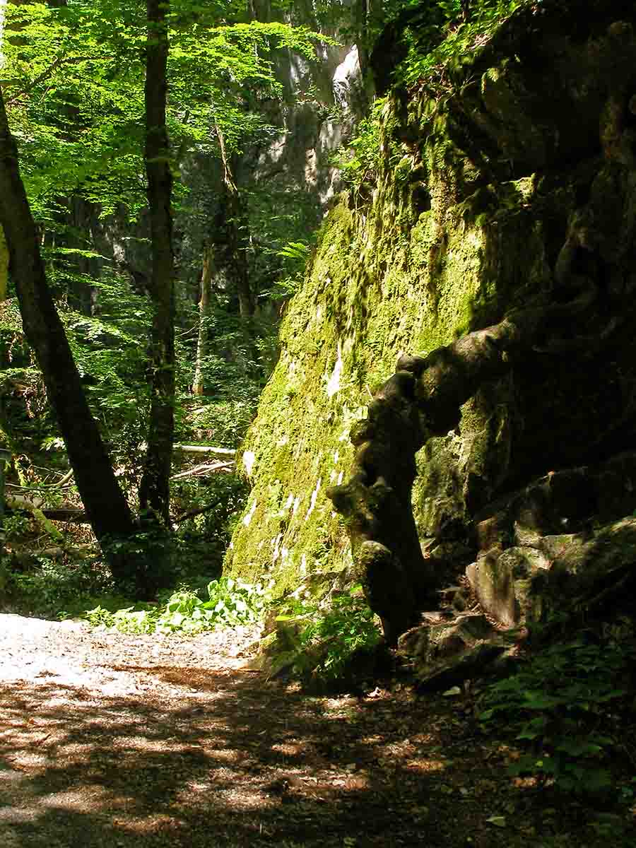

Slide 11
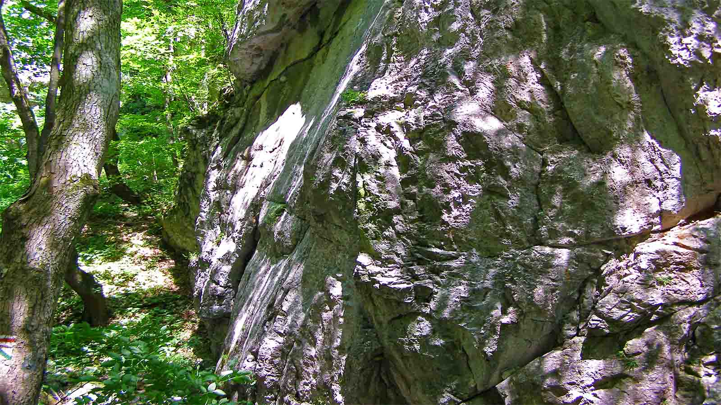
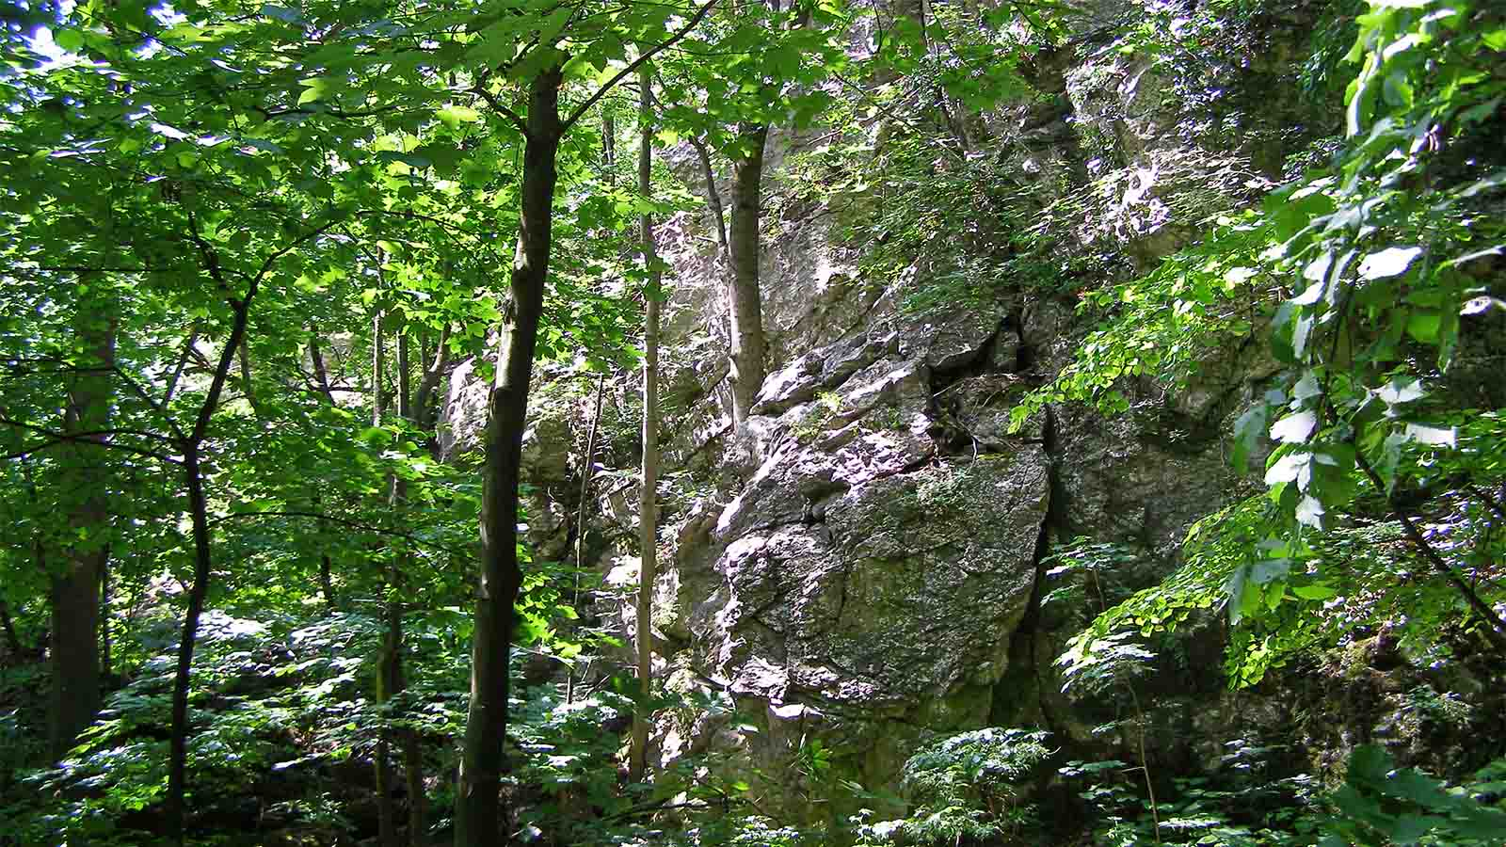
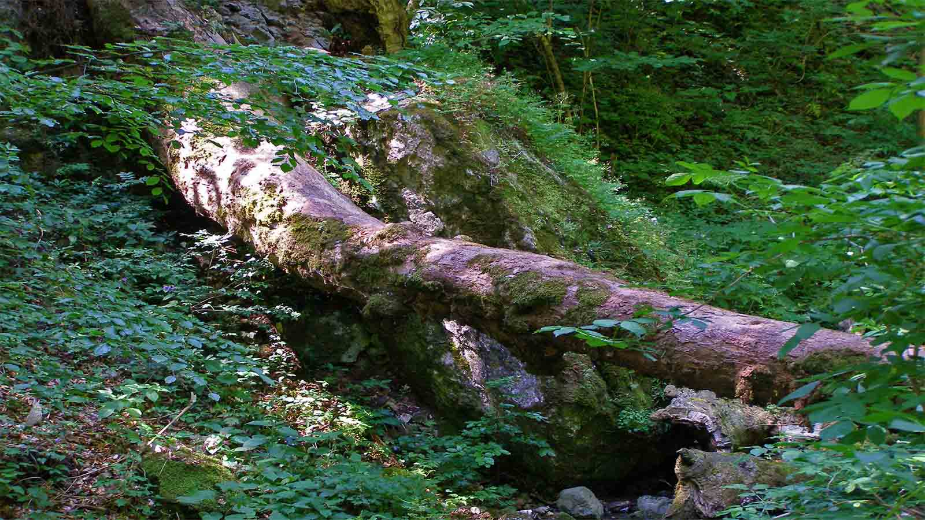
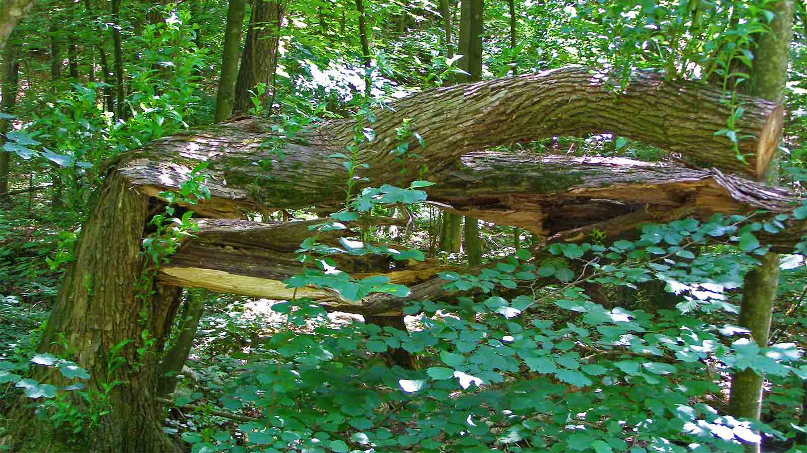
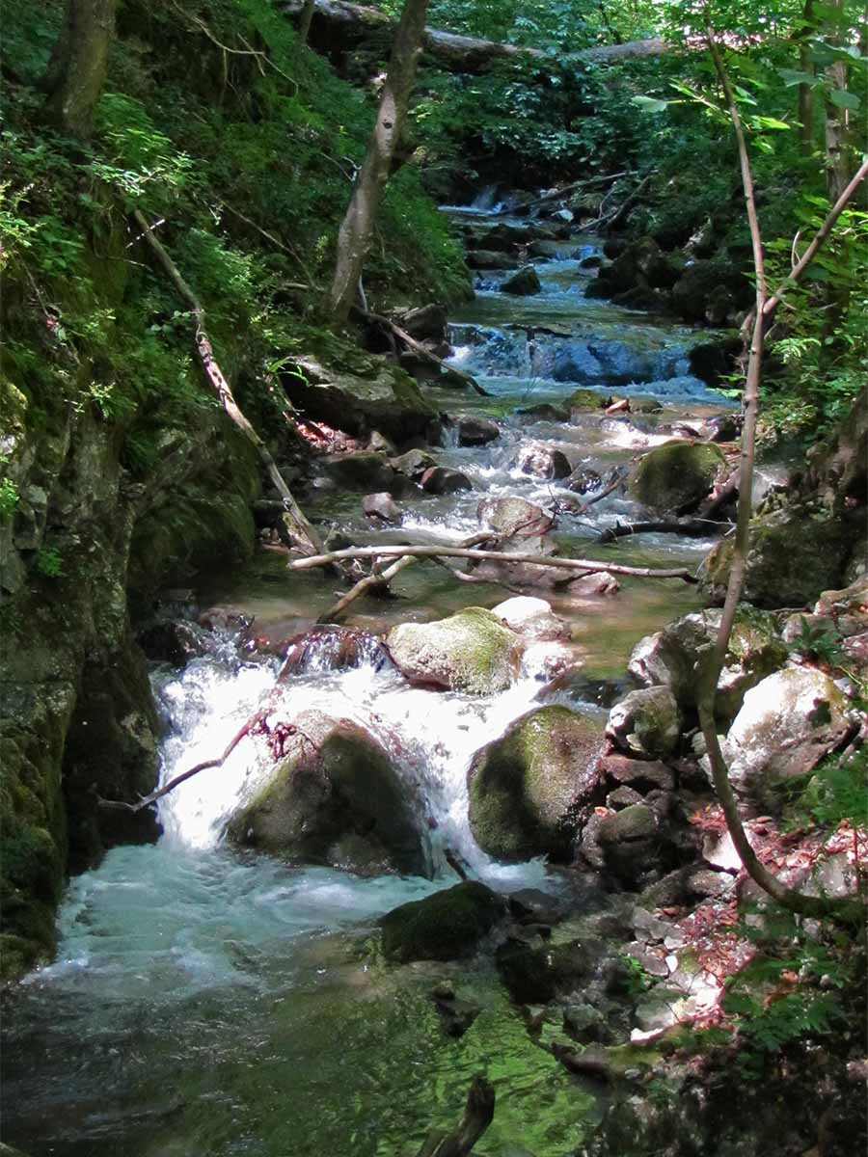
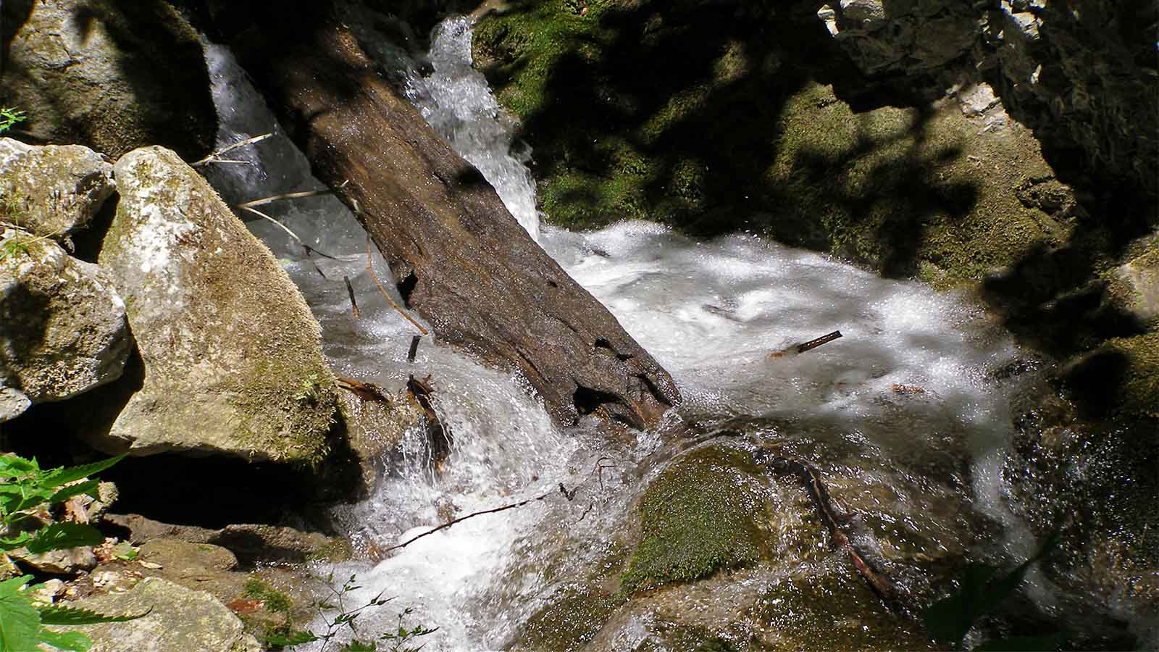
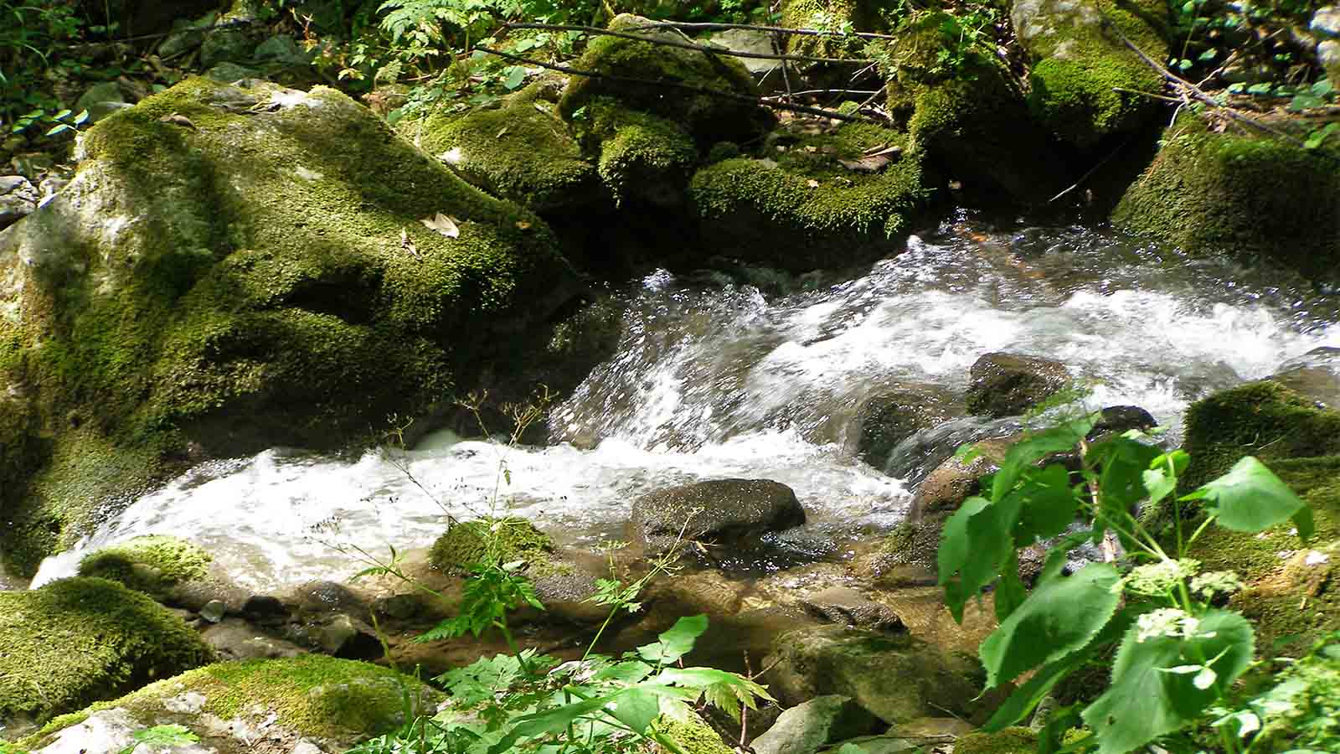
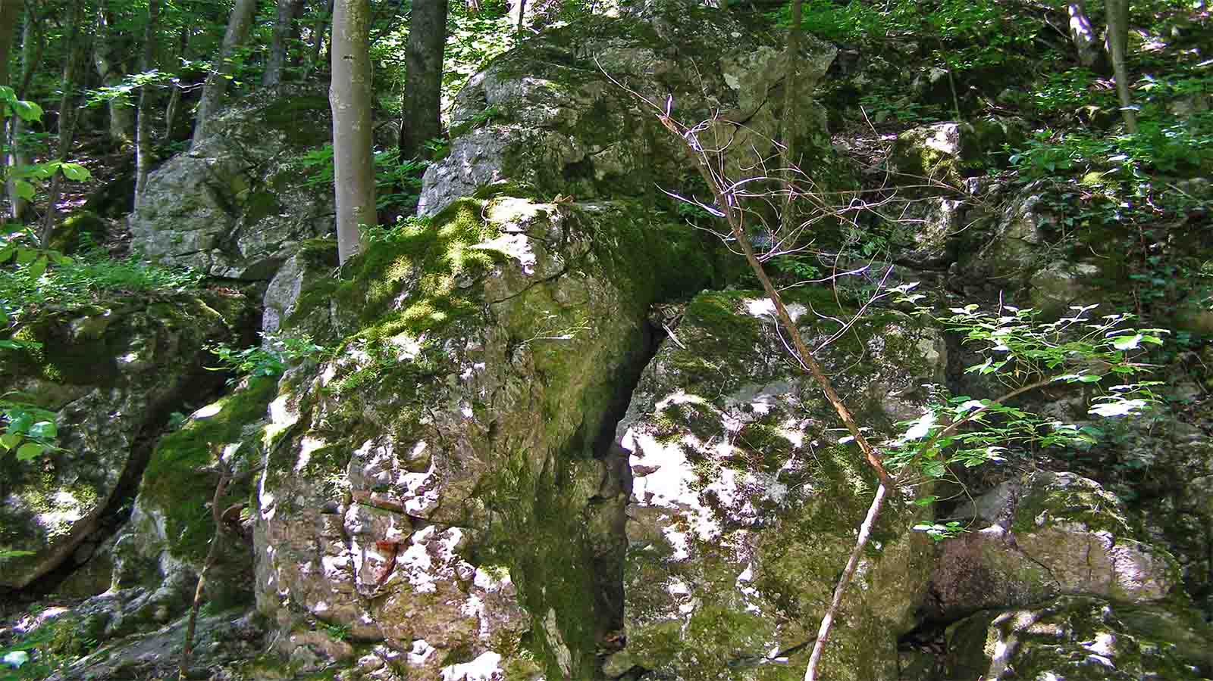
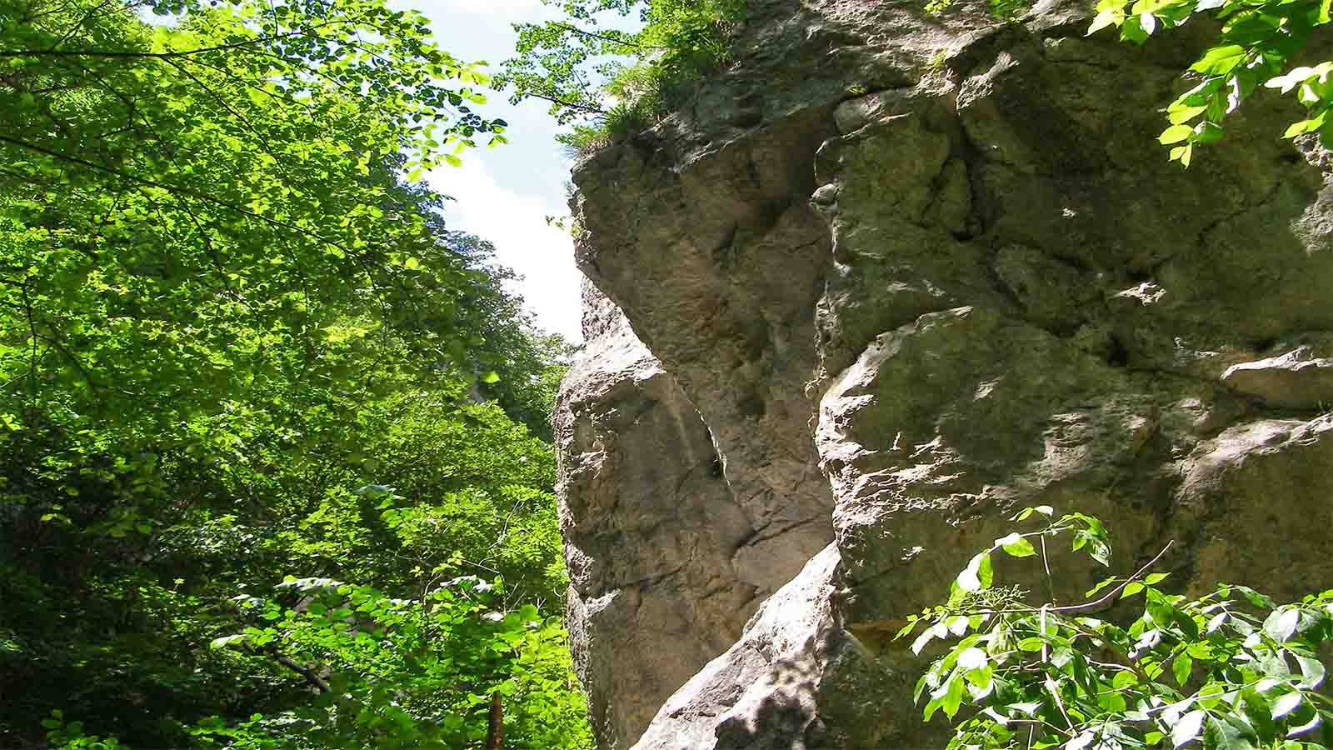
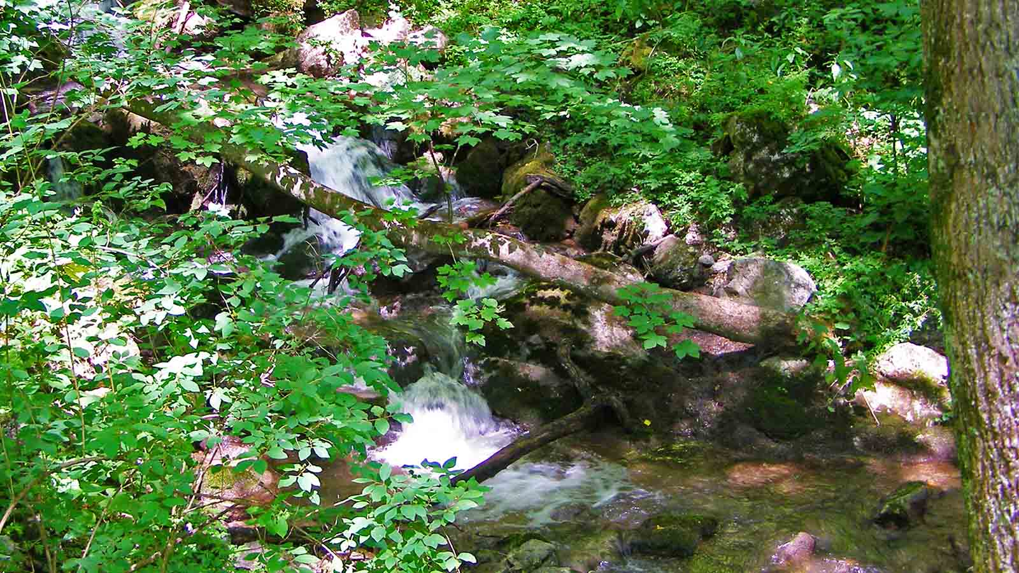
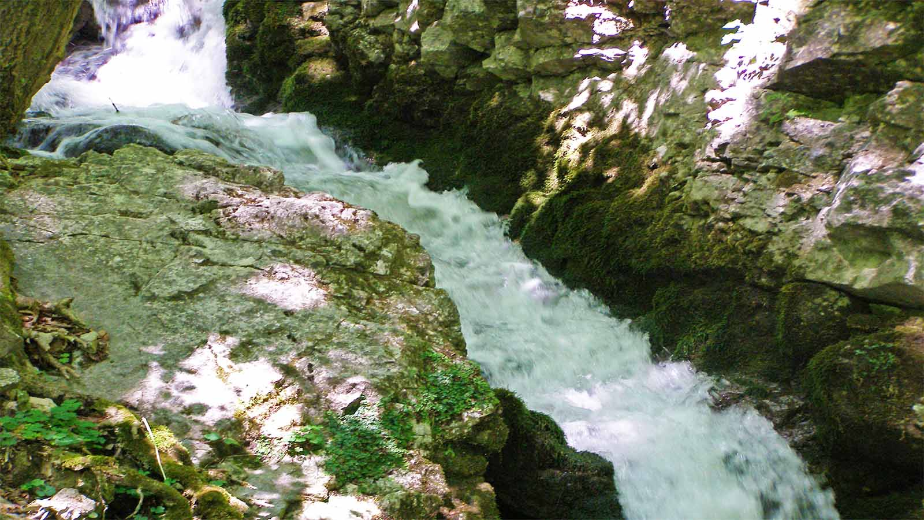
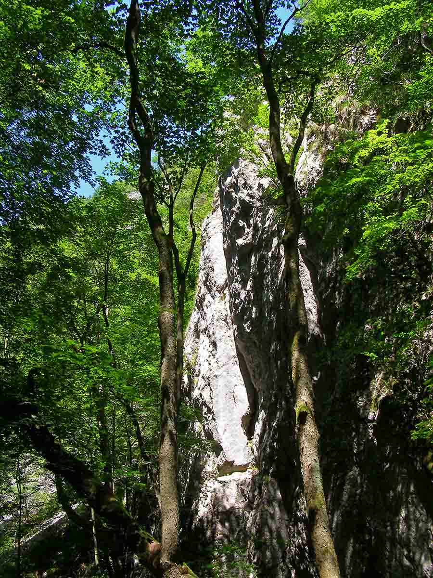
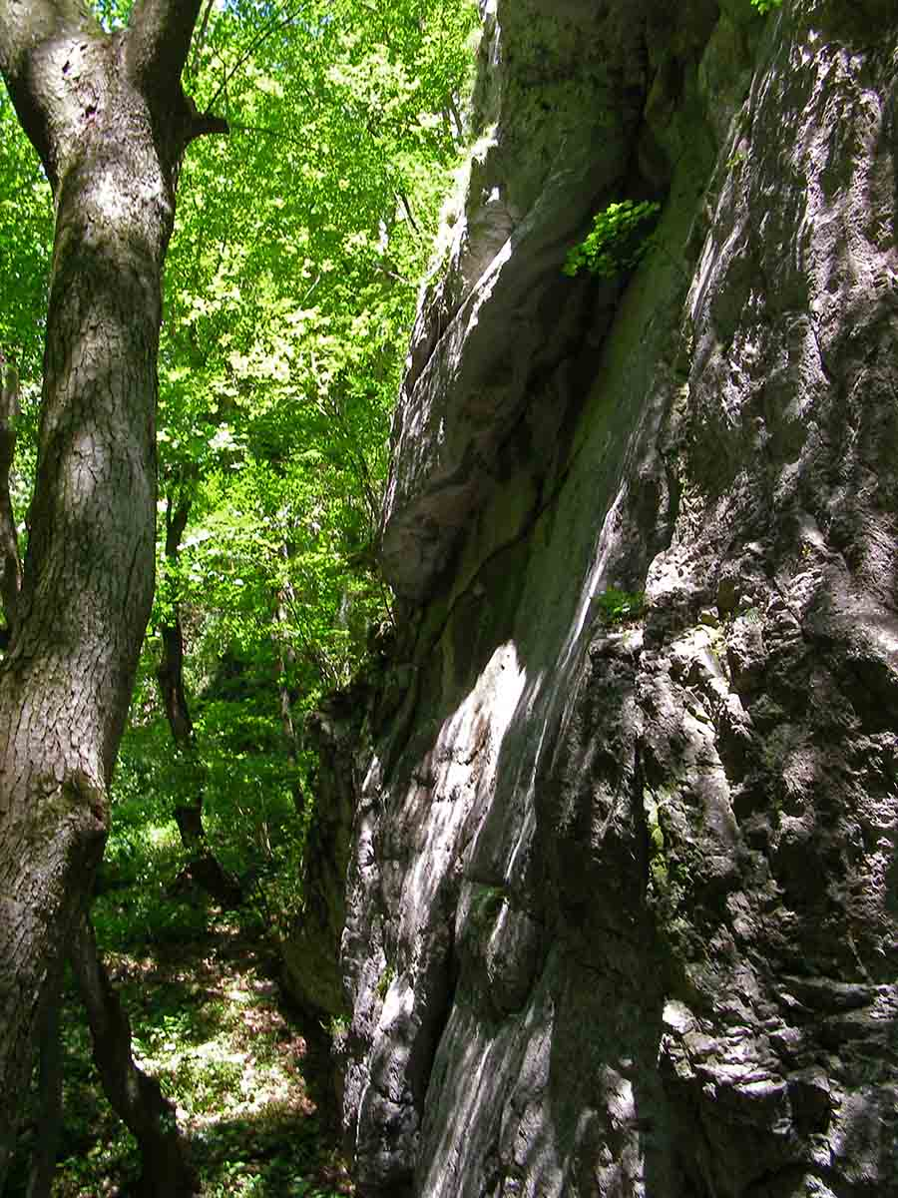
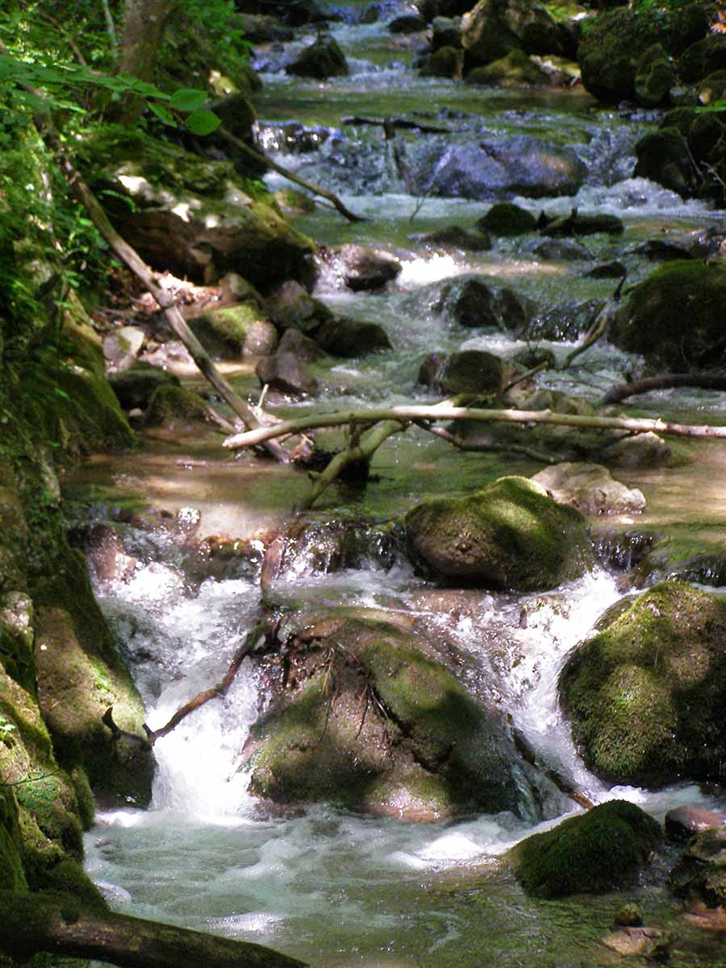

Slide 12
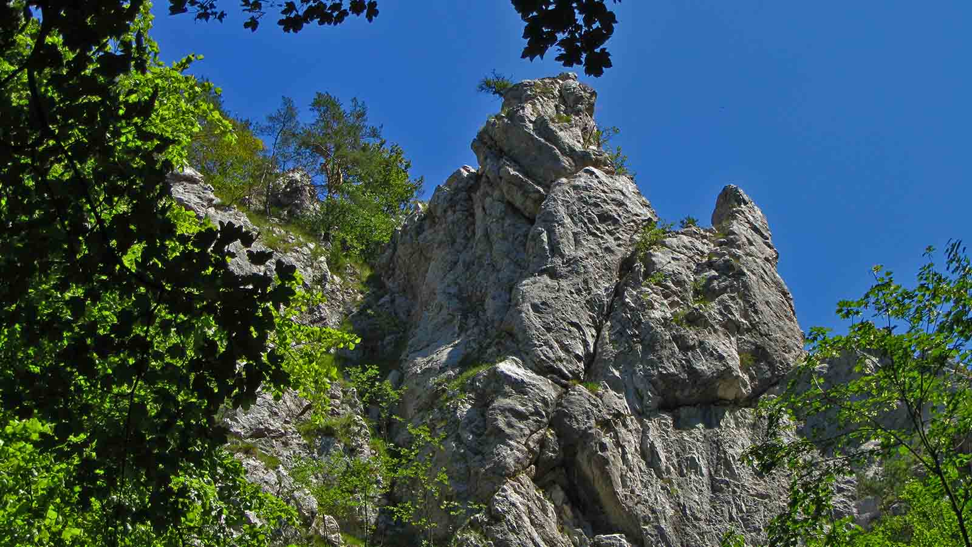
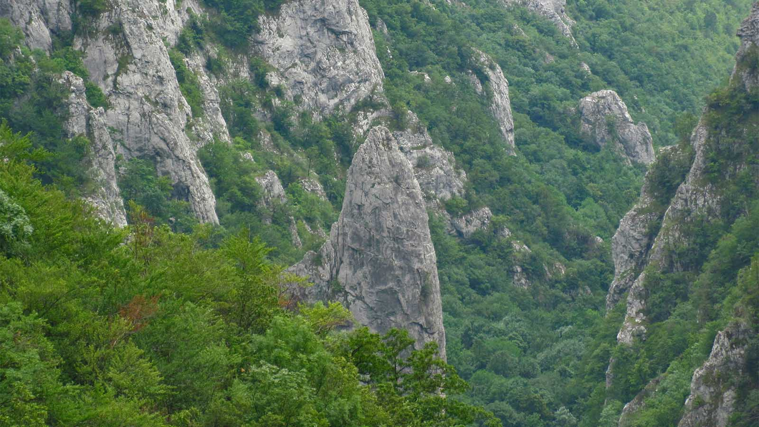
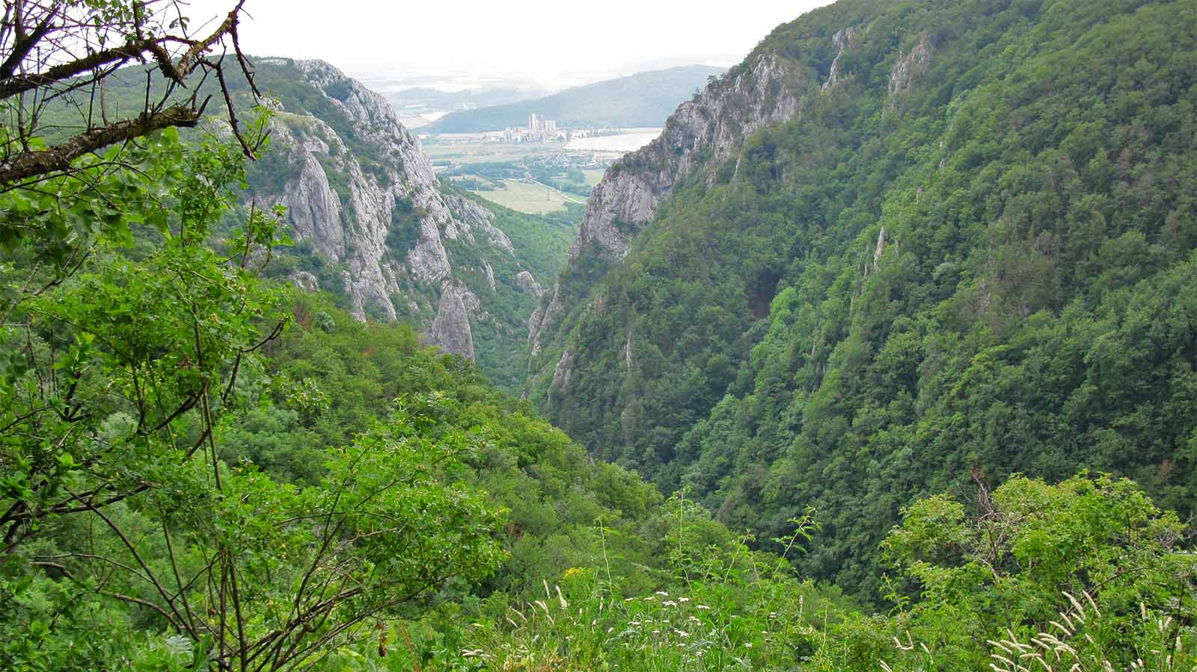
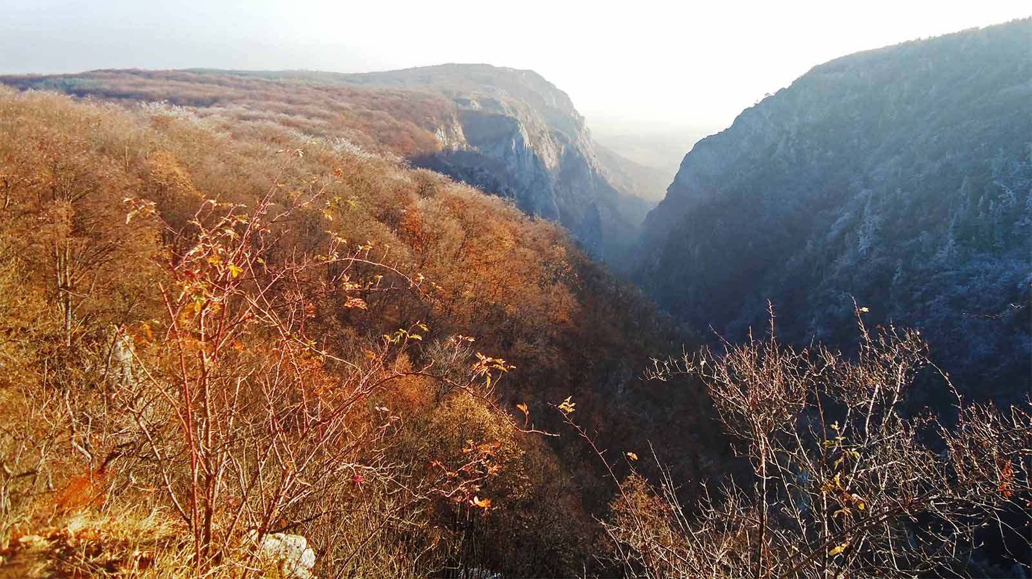
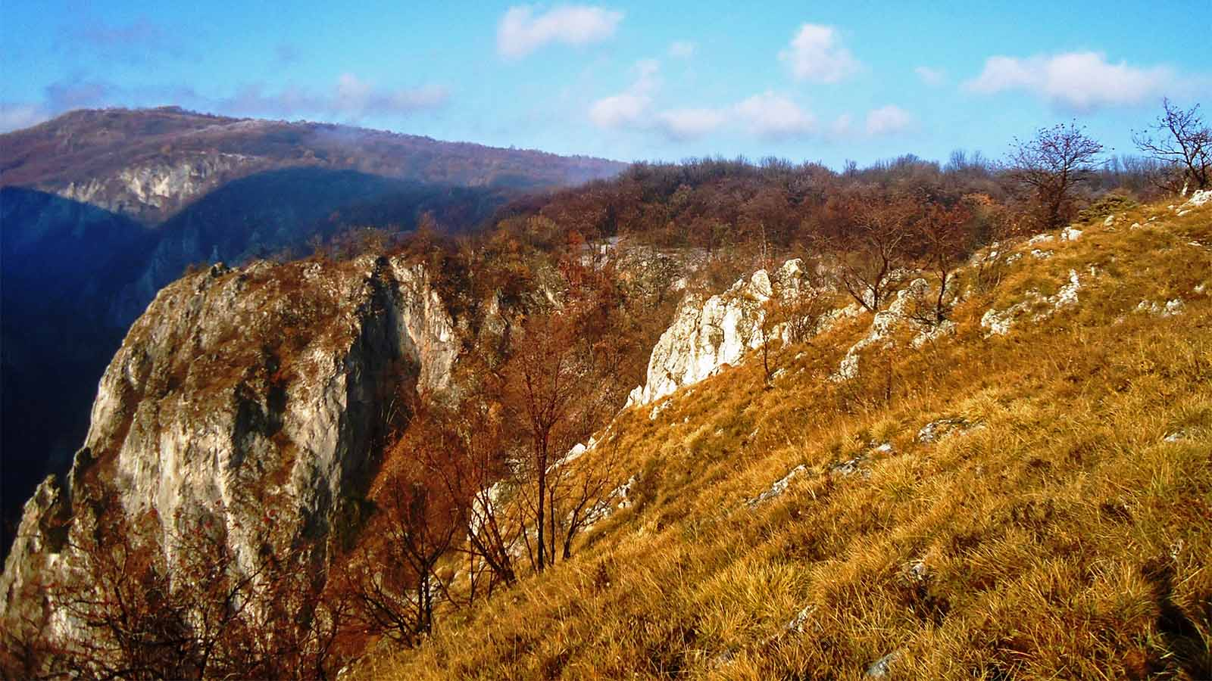
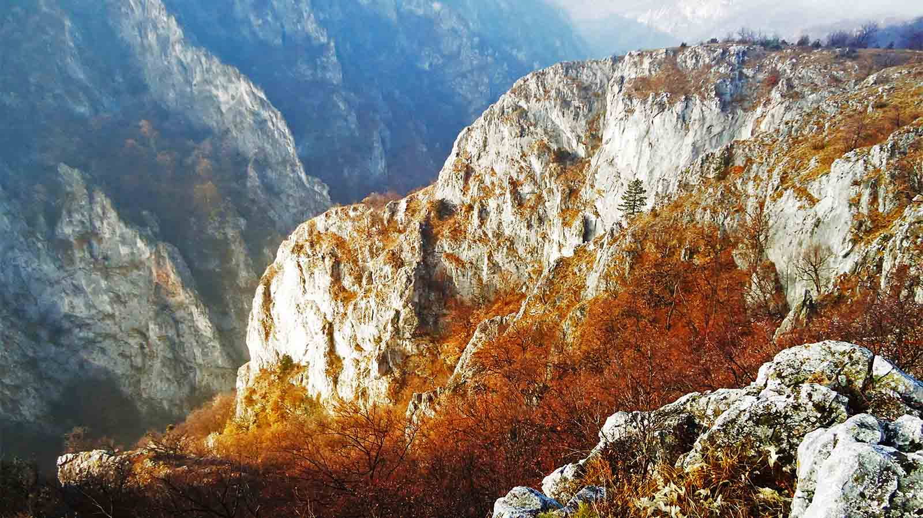
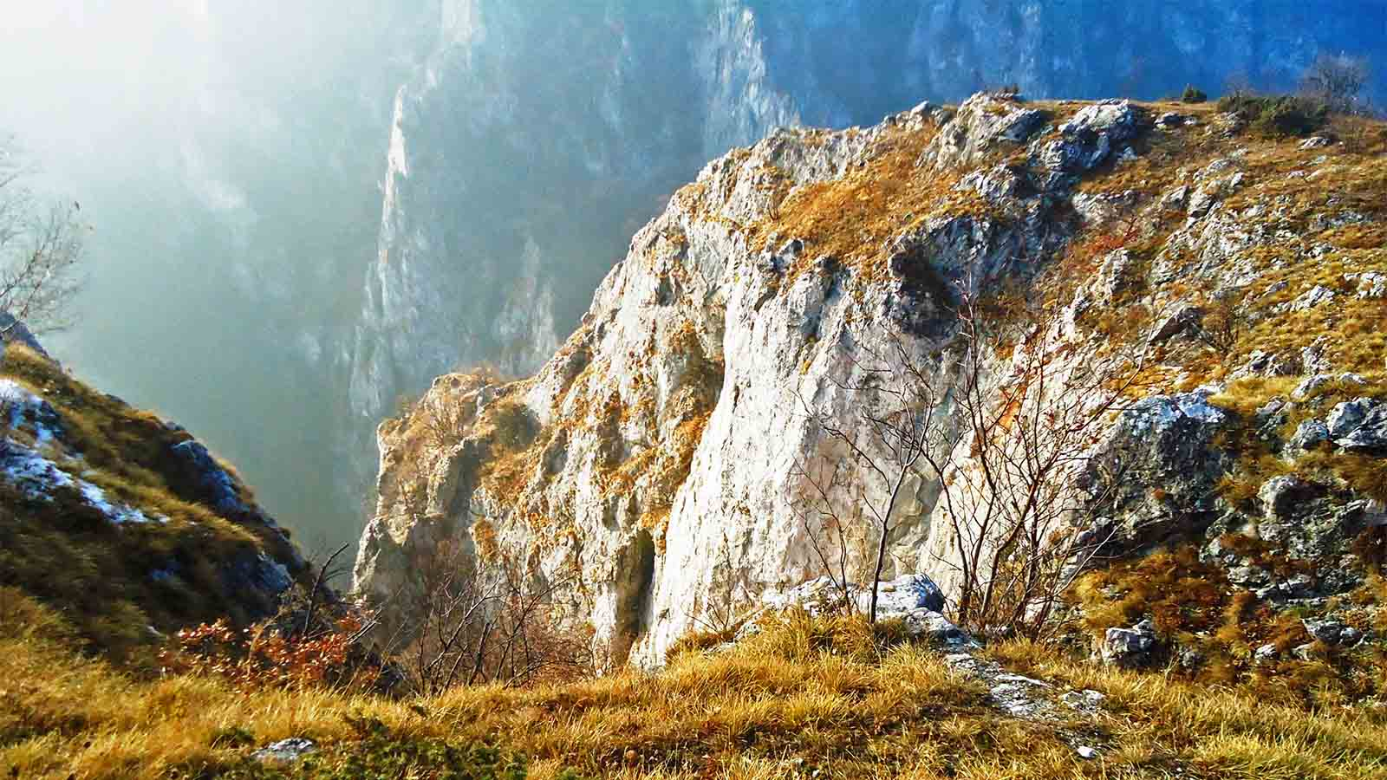
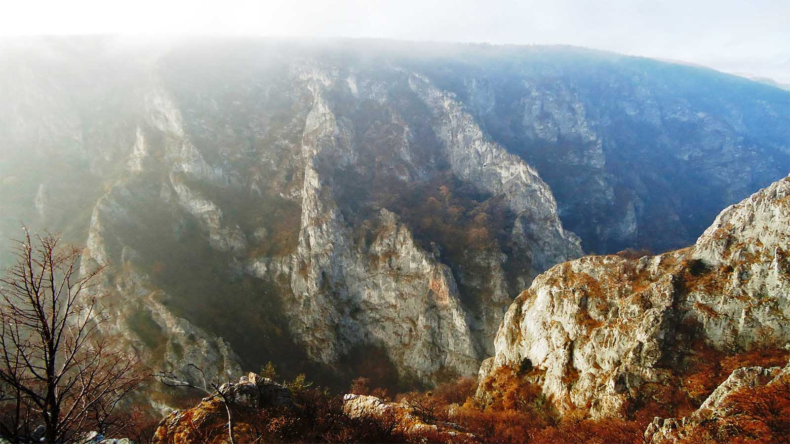
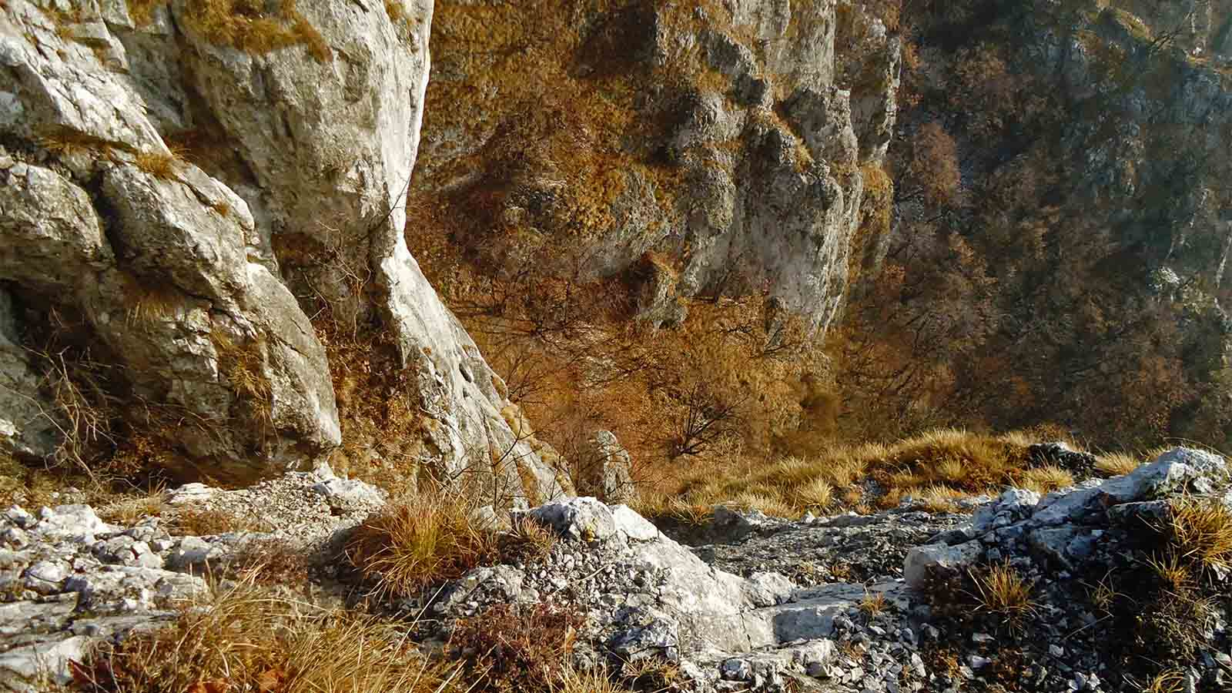
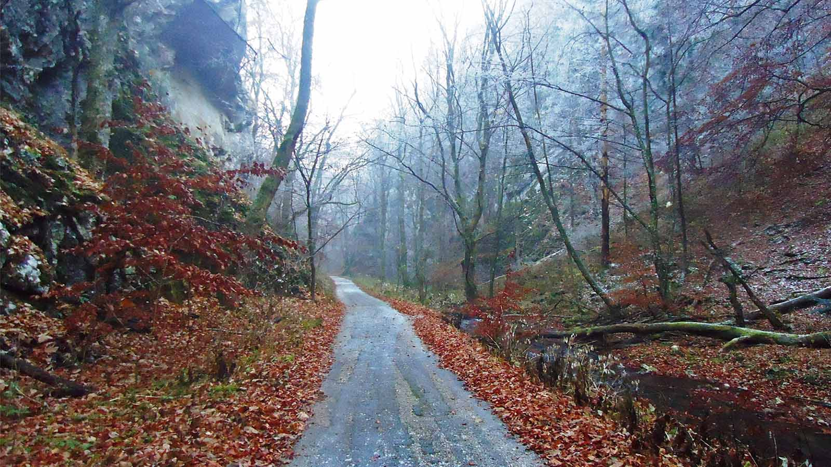

Slide 13
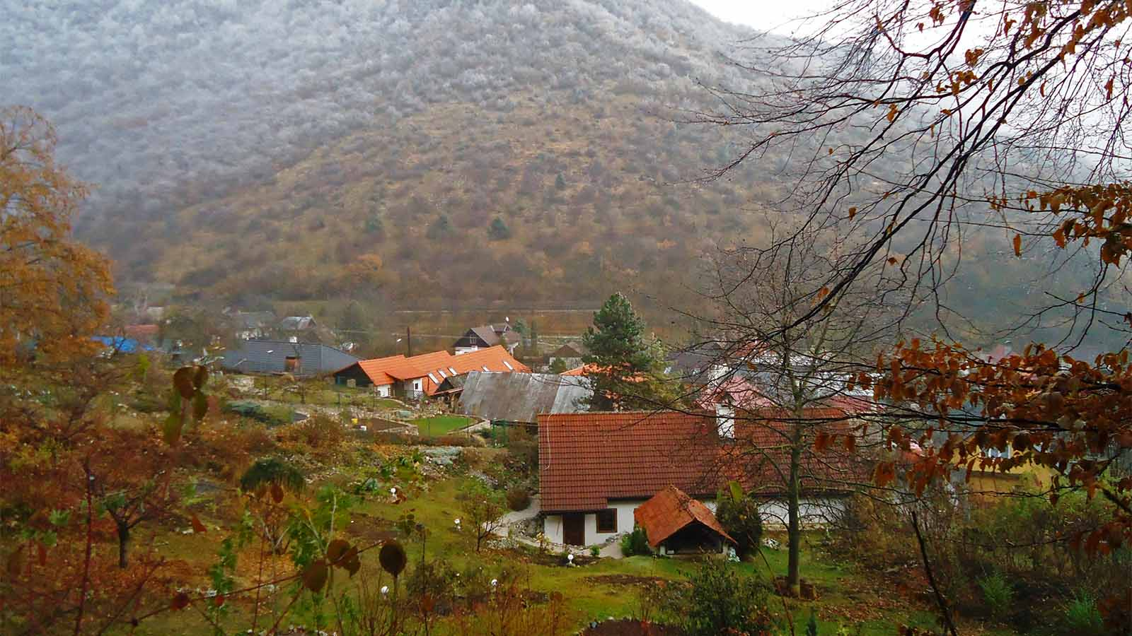

Slide 14
Nekomerčná prezentácia!
Zádielska tiesňava
Hudba : Fapy Lafertin Quartet
Fotografie : súkromné
E-mail : pista2011@gmail.com
Zostavil : Steve
Rok : 2017
Vďaka za pozornosť a do skorého videnia...
KONIEC
ZÁVER

Slide 15
Non-commercial presentation!
Zádiel Gorge
Music : Fapy Lafertin Quartet
Photos : private
E-mail : pista2011@gmail.com
Arranged by : Steve
Year : 2017
Thanks for your attention and see you soon...
NEXT
EXIT

Slide 16
¡Presentación no comercial!
Garganta de Zádiel
Música : Fapy Lafertin Quartet
Fotos : privadas
E-mail : pista2011@gmail.com
Selección: Steve
Año : 2017
Gracias por su atención y hasta pronto...
CONT.
FINAL

Slide 17
Présentation non commerciale!
Gorges du Zádiel
Musique : Fapy Lafertin Quartet
Images : privés
E-mail : pista2011@gmail.com
Arrange par : Steve
Année : 2017
Merci pour votre attention et á bientôt ...
CONT.
FIN

